Slide 2
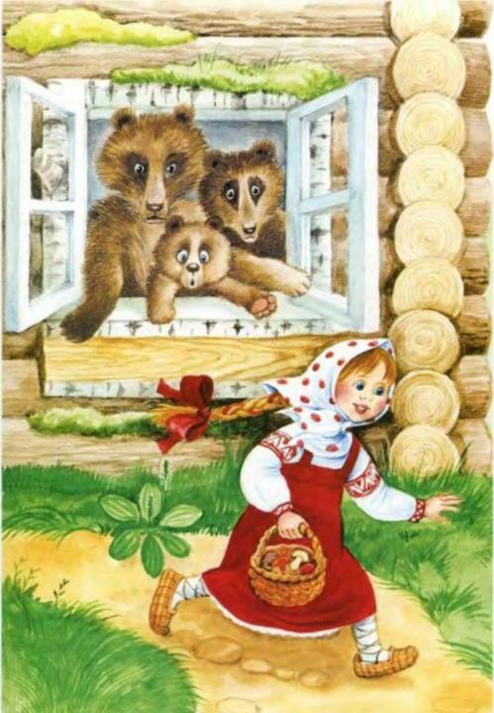

Slide 3
Для работы использованы картинки из Интернета, преобразованные в формат .gif. А так же звуковой файл 26-Tri medvedya.mp3, разделенный на фрагменты.
КОНЕЦ

